Slide 1

Habilitación del Lago Tláhuac-Xico
CONAGUA - CDMX – EDOMÉX
28 de agosto de 2022

Slide 2
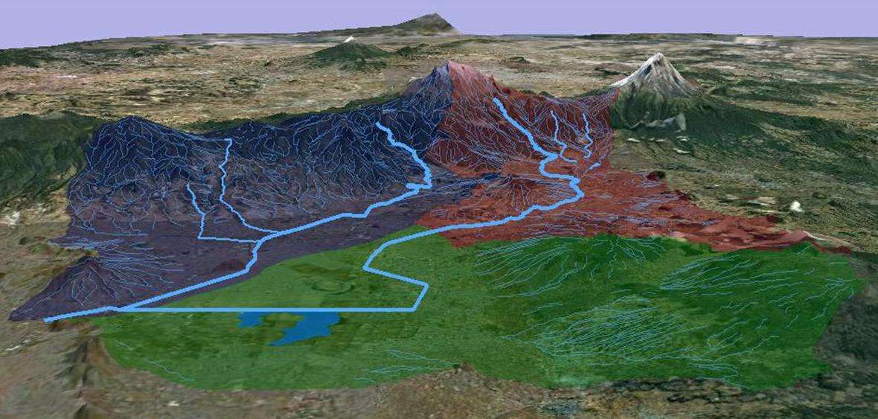
Estrategias: Plan Hídrico CRAyLC
Obras para retener e infiltrar aguas pluviales
Habilitar el lago Tláhuac-Xico para almacenar aguas pluviales (prevención de inundaciones y la provisión de agua potable)
Tratamiento de aguas residuales para uso agrícola.
Evitar concesiones de acuíferos sobrexplotados.
Escuelas como fuente de agua potable y centros de difusión de ecotecnias.
Difusión y monitoreo del Plan Hídrico.

Slide 3
OBJETIVOS
PRIORITARIOS
Recuperar el lago Tláhuac-Xico
Generar 400 lps de agua para riego
(suficiente para 370 hectáreas)
Producir 750 Lps de agua potable (suficiente para 648 mil personas): 50% para CdMx y 50% a Valle de Chalco
Proyectos ejidales y comunitarios de desarrollo agroecológicos y ecoturismo
Cerrar el paso a los fraccionadores
Contar con dos plantas de tratamiento (PTAR): Valle de Chalco (800 Lps) y en Tláhuac (400 Lps)
Notes:
Ánimar presentación

Slide 4
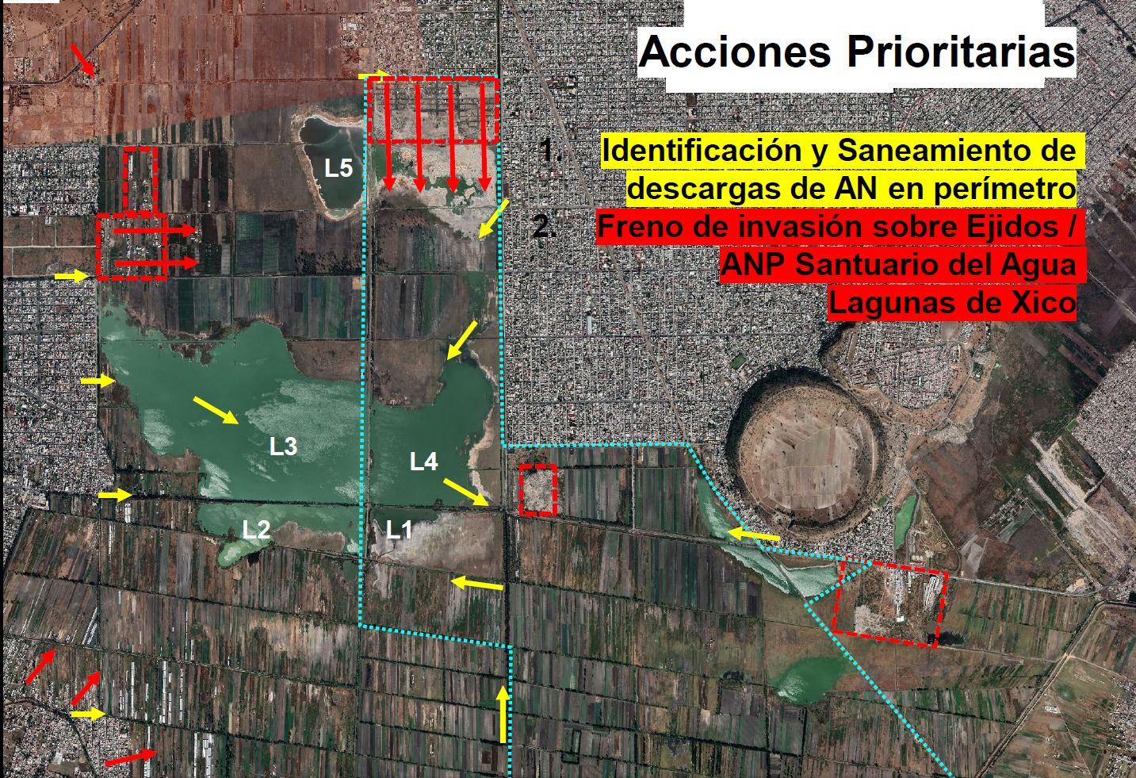

Slide 5
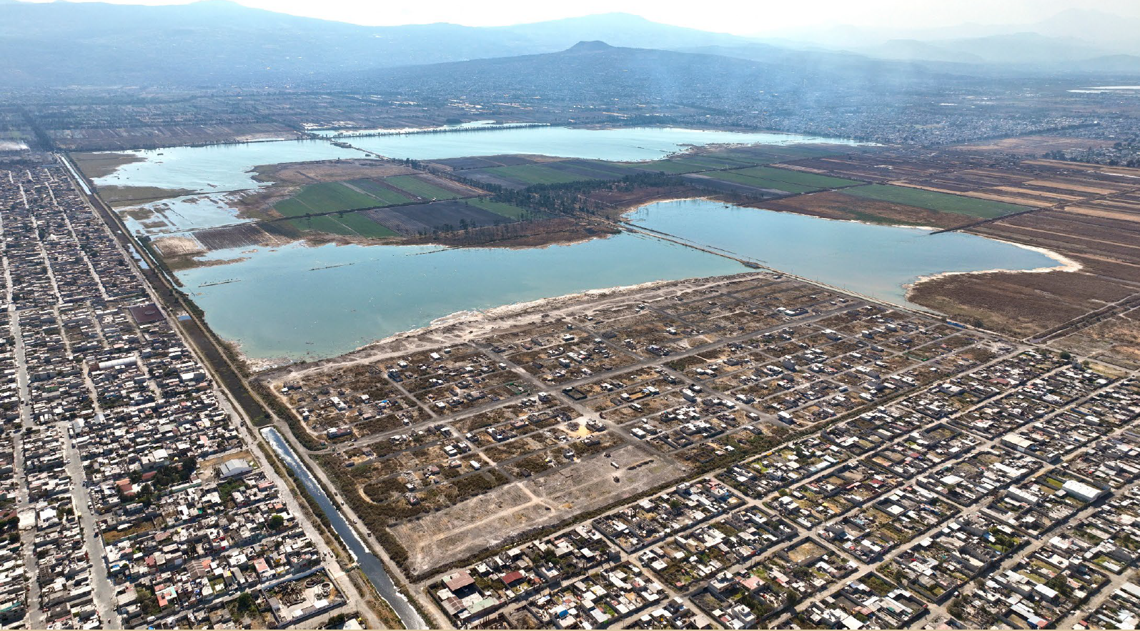

Slide 6
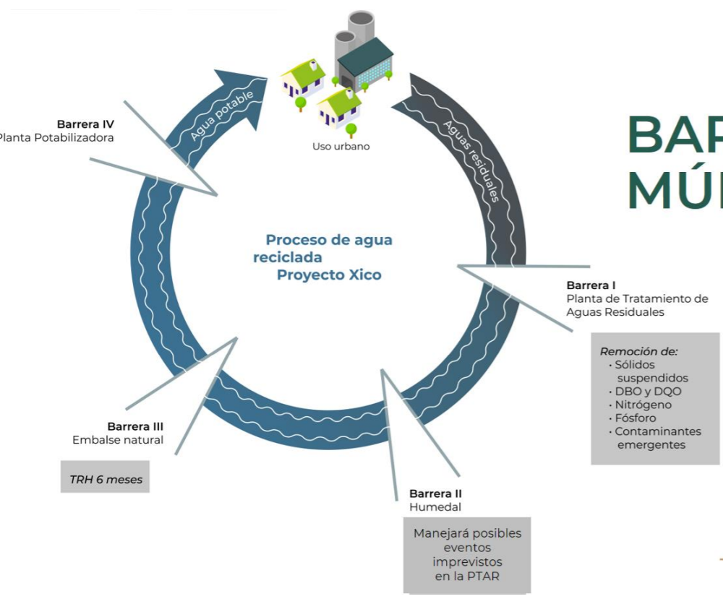
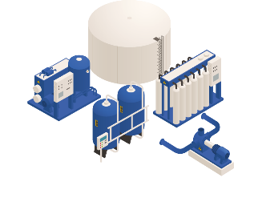
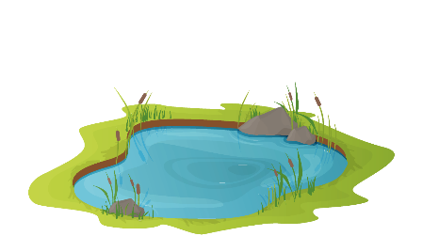
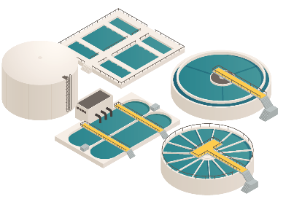
ECONOMIA CIRCULAR DEL AGUA
Reuso de 1,200 de 2,800 L/s
Etapa IV
Planta potabilizadora
“El agua siempre
en movimiento”
Proceso de REUSO POTABLE
Proyecto Tláhuac-Xico
Etapa I
Planta de Tratamiento de Aguas Residuales
Etapa III
Embalse natural
Lagunas III, IV y V
Etapa II
Humedal
Notes:
1. Aumentar el tamaño de letra

Slide 7
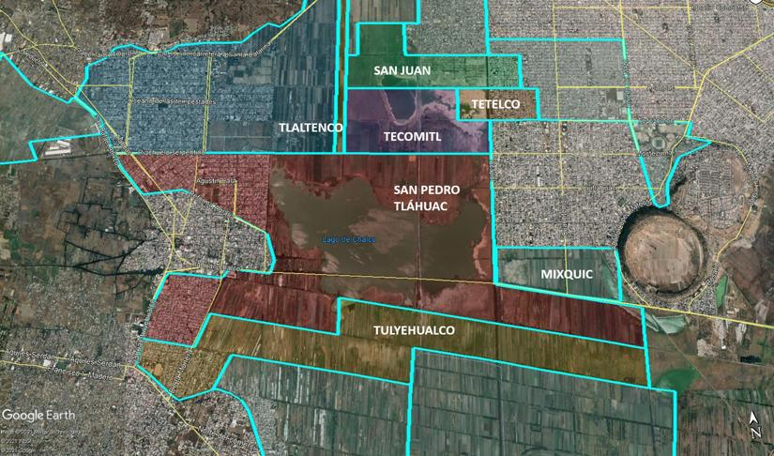
Proyecto en el Lago Tláhuac-Xico
Ejes de Acción
Marco normativo
  Revisión de NOM
  Calidad del agua
Tratamiento y Potabilización
Tipo de tratamiento
de bajo impacto ambiental
Colectores
  Catastro de la zona
  (Tláhuac, Milpa Alta y
  V. de Chalco)
Fuentes
  Pluviales
  Residuales aprovechables
  Hidrología
Método de Profundización
Topografía
Batimetría
Geología y geotecnia
Geohidrología
Mecánica de suelos
Plataforma SIG
    Análisis de información
Social Jurídico

Slide 8
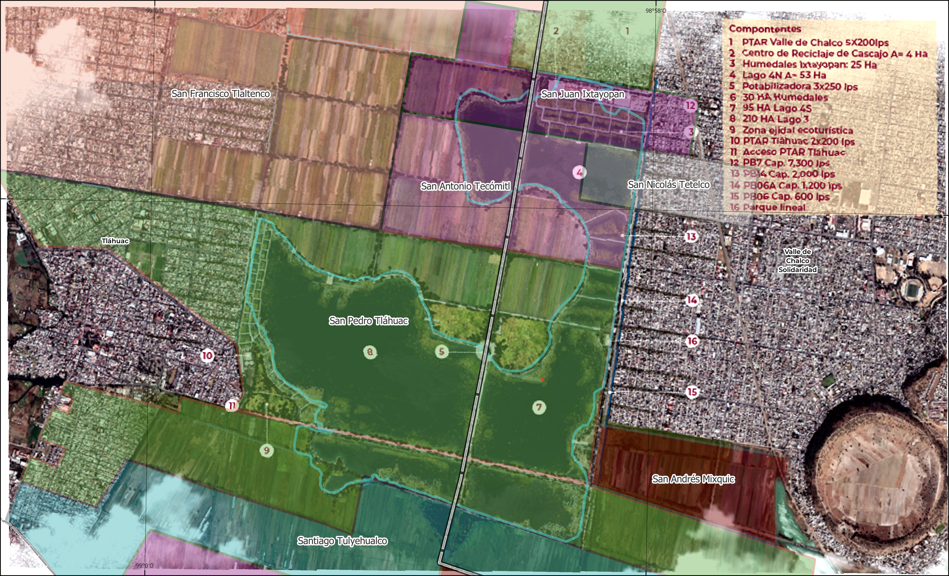
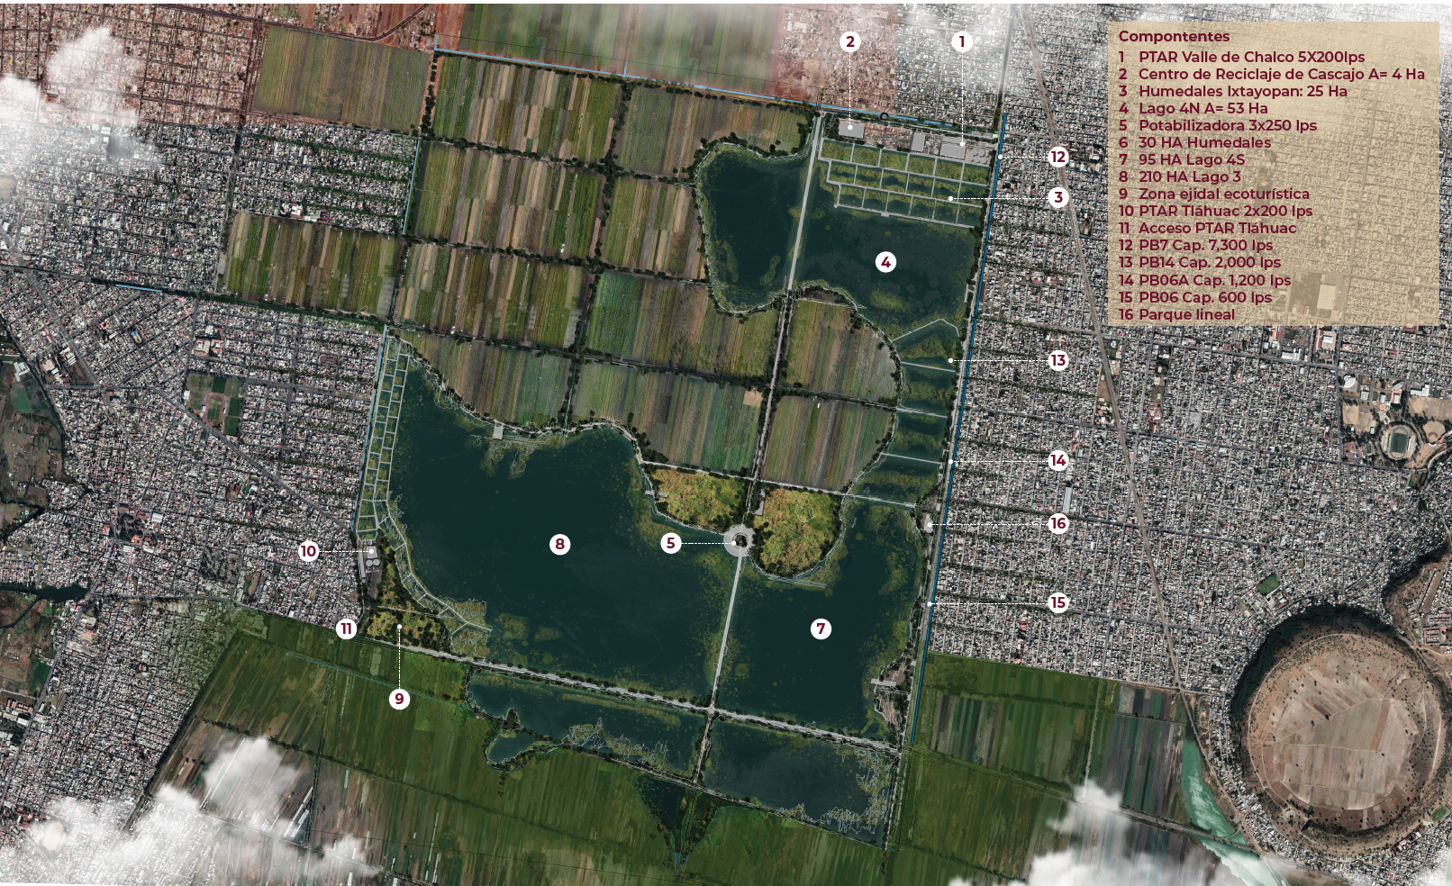
44
45
18
342

Slide 9
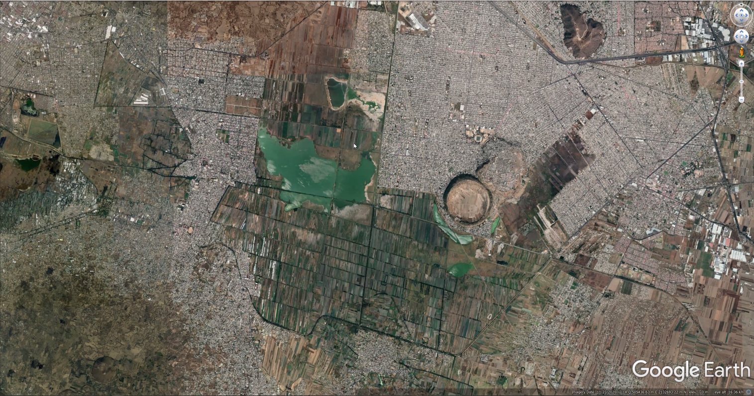
Toda la región del sureste del Valle de México

Slide 10
Permiten y alientan este proyecto:
Las tres normas relacionadas con el reuso potable planeado:
1. NOM-127-SSA1-1994 mod. 2000
2. NOM-179-SSA1-2020
3. NOM-014-CONAGUA-2003
La necesidad de ampliar la capacidad de suministro de agua para satisfacer la creciente demanda a partir del eficiente uso del enorme recurso que es el agua residual.
La práctica internacional.
Proyectos nacionales.

Slide 11
NOM-127-SSA1-1994 mod. 2000
“Establecer un eficaz control sanitario del agua que se somete a tratamientos de potabilización a efecto de hacerla apta para uso y consumo humano, acorde a las necesidades actuales”.
La normativa nacional en materia de agua potable establece los “límites permisibles de calidad y tratamientos a que debe someterse el agua para su potabilización”.
Respecto a los tratamientos para la potabilización del agua dice que “La potabilización del agua proveniente de una fuente en particular, debe justificarse con estudios de calidad y pruebas de tratabilidad a nivel de laboratorio para asegurar su efectividad”.

Slide 12
NOM-179-SSA1-2020
Agua para uso y consumo humano. Control de la calidad del agua distribuida por los sistemas de abastecimiento de agua:
“0. Introducción El agua destinada para uso y consumo humano, independientemente de la fuente de origen superficial o subterráneo, debe de someterse a procesos de potabilización con el propósito de evitar riesgos a la salud de la población y prevenir enfermedades infecciosas y parasitarias, así como las derivadas de la ingestión de sustancias tóxicas que puede contener el agua. El control sanitario del agua que se abastece para uso y consumo humano, debe estar basado en un enfoque de riesgos, priorizando un esquema de caracterización y vigilancia de parámetros de control a partir de la identificación inicial de las características fisicoquímicas y bacteriológicas del agua”.
En las definiciones:
“3.3 Agua superficial: a la que fluye sobre la superficie del suelo a través de arroyos, canales y ríos, o que se almacene en lagos o embalses, ya sean naturales o artificiales.

Slide 13
NOM-014-CONAGUA-2003
Requisitos para la recarga artificial de acuíferos con agua residual tratada.
Regula el uso de las aguas residuales en la recarga artificial de acuíferos, y considera al suelo y subsuelo como una planta de tratamiento natural que puede ser aprovechada con una combinación adecuada de pretratamiento-tratamiento natural-postratamiento, compatible con el método de recarga y con el uso que se le pretenda dar al agua recuperada. Se fija la calidad del agua residual tratada a los de la NOM 127 y un tiempo de residencia de seis meses.
Se permite una calidad menor a la indicada (6.3.4) si se garantiza que el subsuelo contribuirá a mejorar la calidad del agua infiltrada.
Su relación radica en que el recipiente de almacenamiento se puede considerar como un reactor que mejora la calidad del agua da un tiempo de residencia de seis meses antes de usarse.

Slide 14
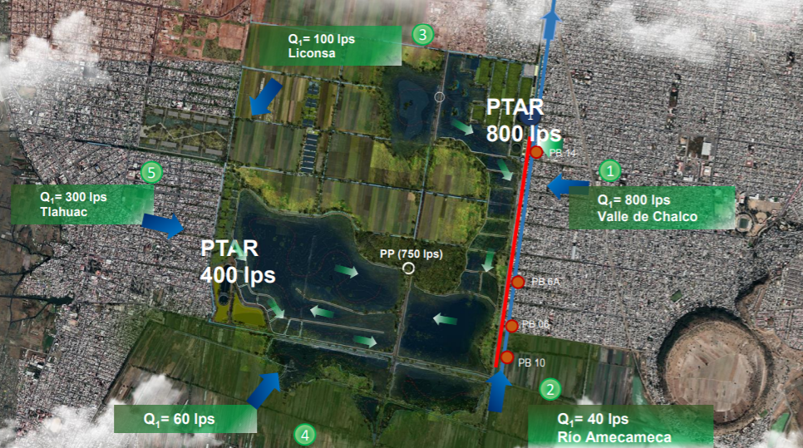

Slide 15
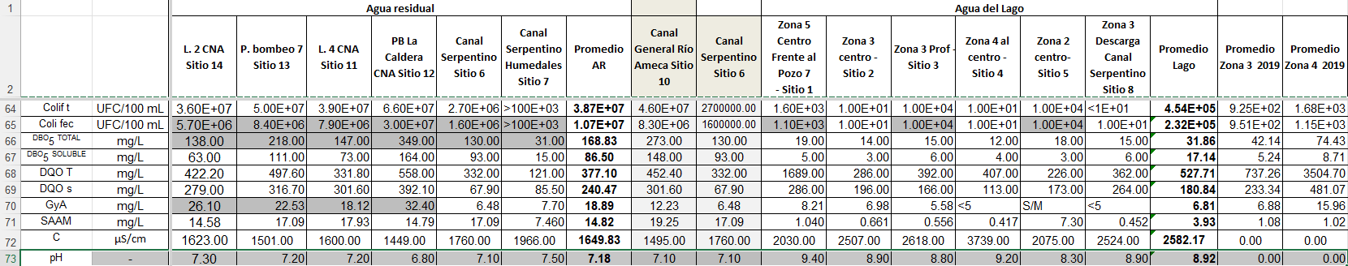
Calidad del agua en Lago y residual
Conductividad promedio en los pozos 1600 (6000 a 400 µS/cm)
Promedios

Slide 16
6 módulos de 230 L/s de AR
6 x 67 L/s = 402 L/s riego y 6 x 126 = 756 L/s agua potable
Incremento en la inversión
I₂₃₀ = I₂₀₀ x (230/200)^{0.67} = I₂₀₀ x 1.098 = 1.1 I₂₀₀ (aumenta un 10% la inversión).
Evap
32 L/s
UASB
FP
163 L/s
MBR o LA +
trat. terciario
158 L/s
Lago
Potab
126 L/s
230 L/s
67 L/s
Riego agrícola

Slide 17

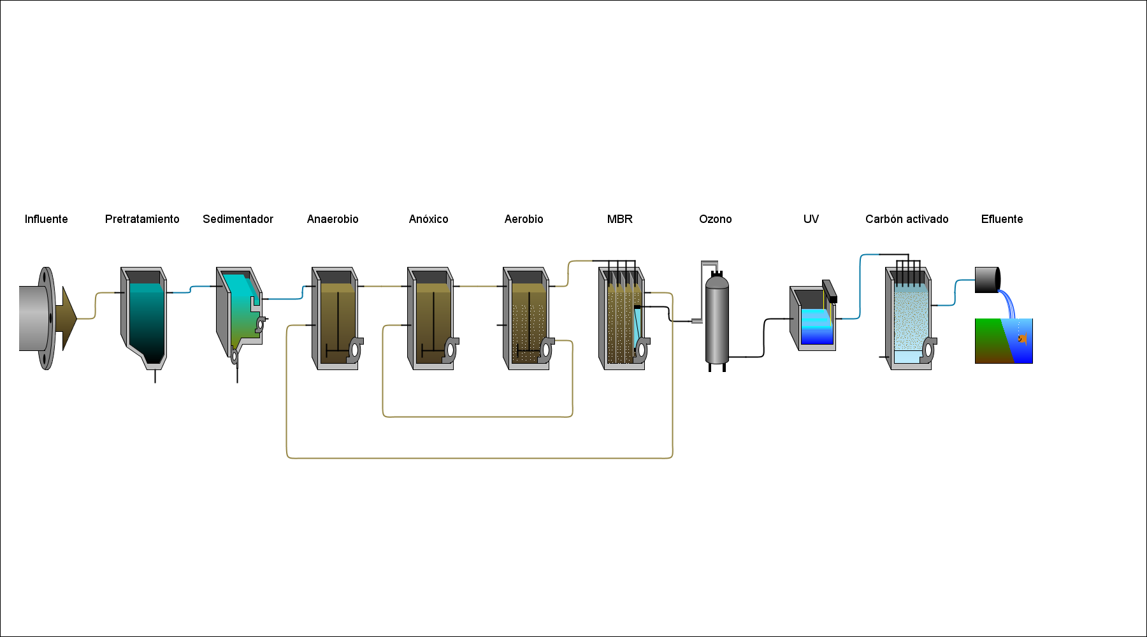
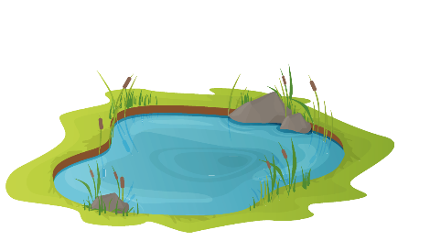

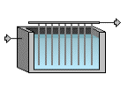
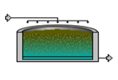

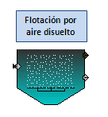


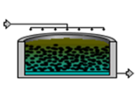
IV. PTAR, PLANTA POTABILIZADORA
PTAR
TRH del agua de 6 meses
ALTERNATIVA 1
POTABILIZADORA
ESCENARIO A
Red de Agua Potable
CONSIDERANDO LA CALIDAD DEL AGUA ACTUAL EN EL LAGO
  Desinfección
  Fe2+/H2O2
  Membranas
Filtración
Sedimentación
Coagulación-Floculación
ESCENARIO B
CONSIDERANDO QUE LA CALIDAD DEL AGUA MEJORE
  Desinfección
Biofiltro
Ozono
Sedimentación
Coagulación-Floculación
Red de Agua Potable
Filtración

Slide 18
PROYECTO DE HABILITACIÓN LAGO-TLÁHUAC-XICO

Slide 19
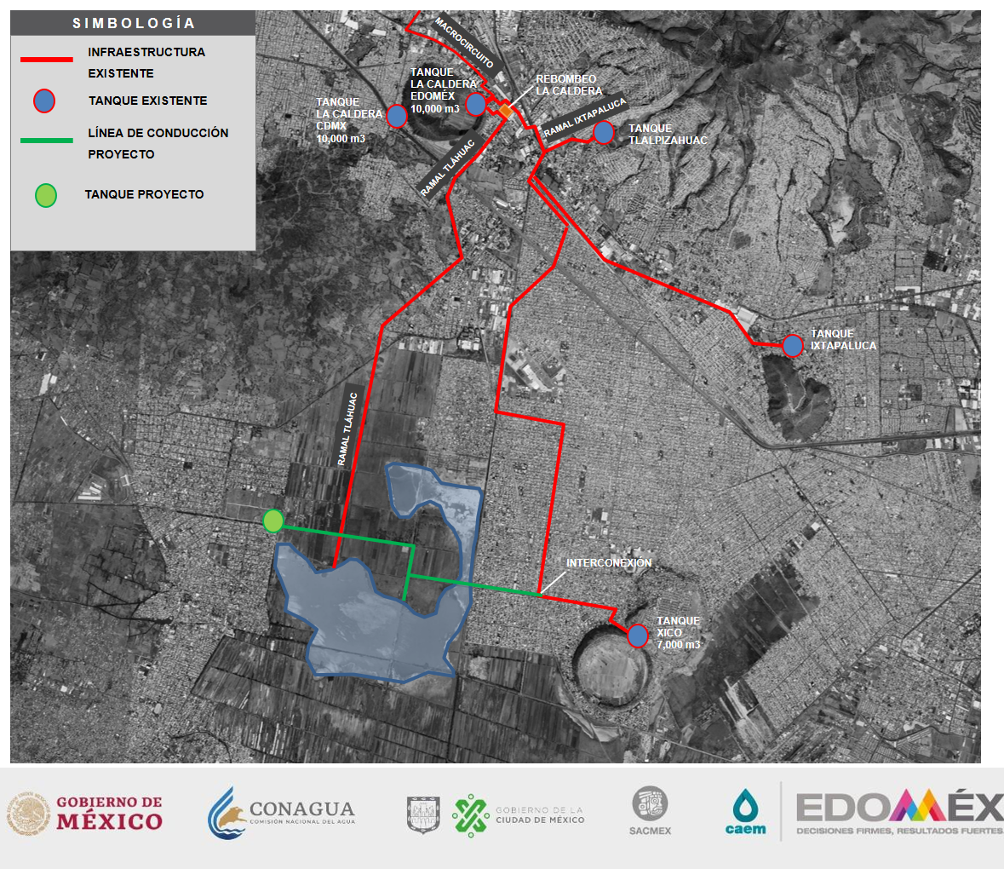
Distribución del agua potable

Slide 20
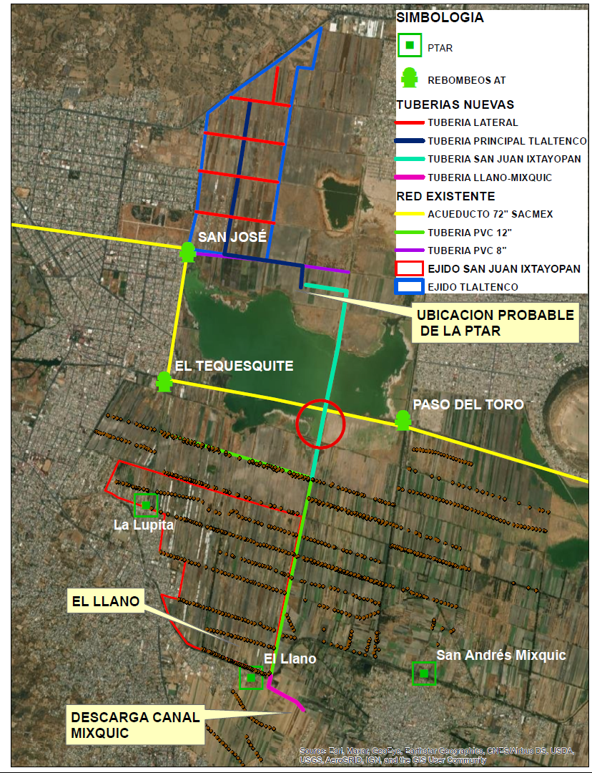
Red de riego propuesta

Slide 21
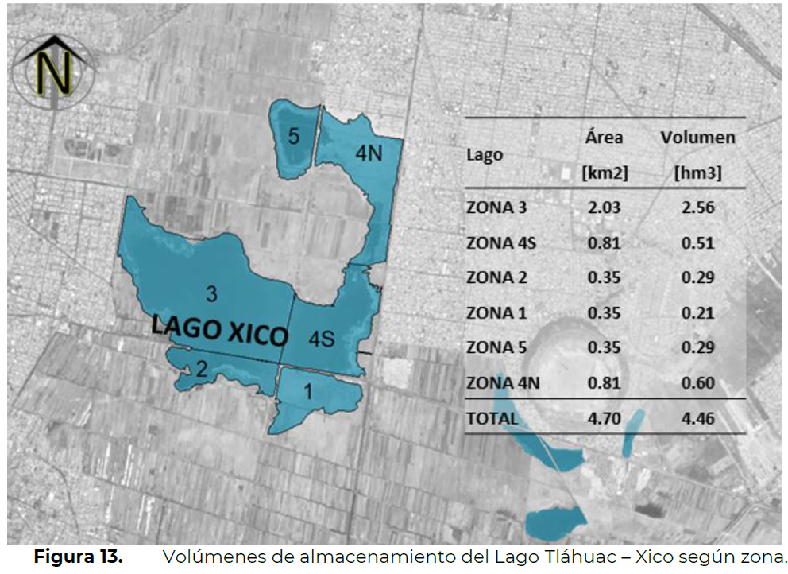

Slide 22
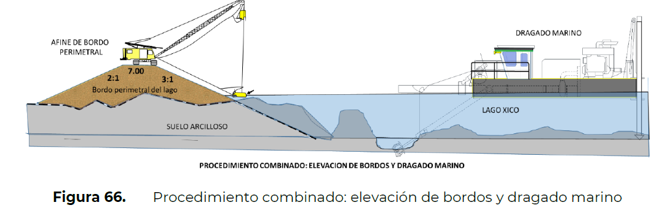

Slide 23
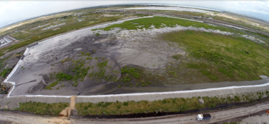
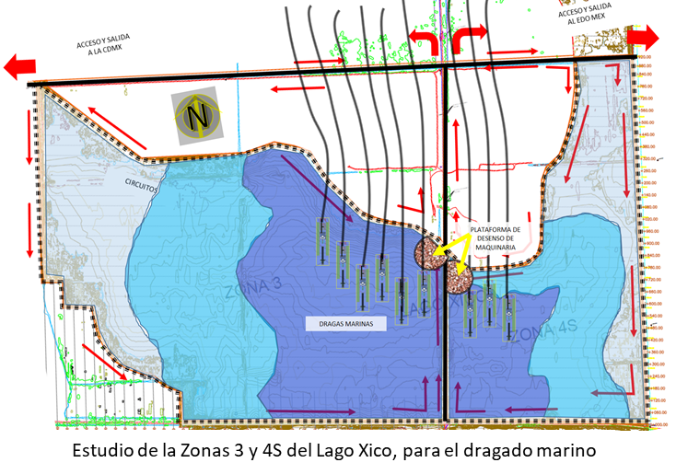
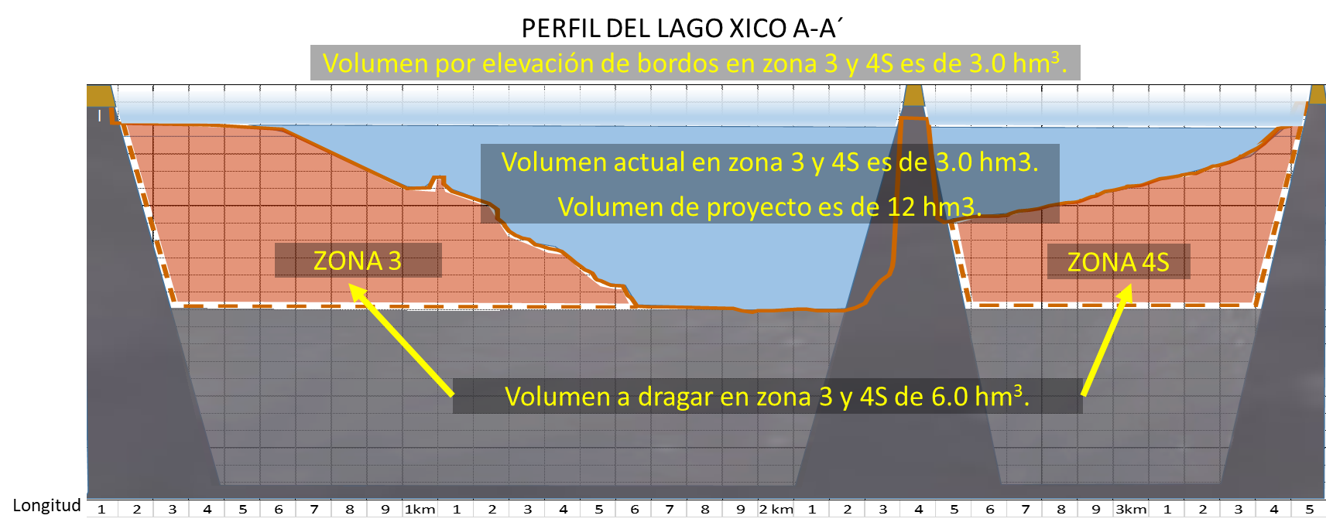
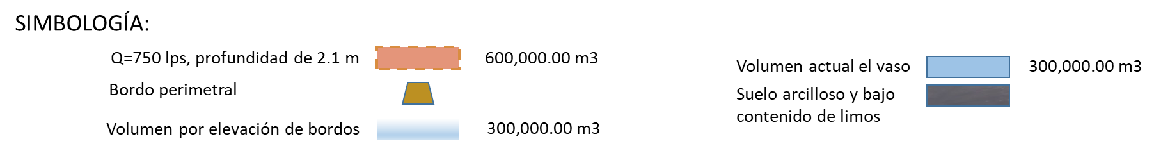
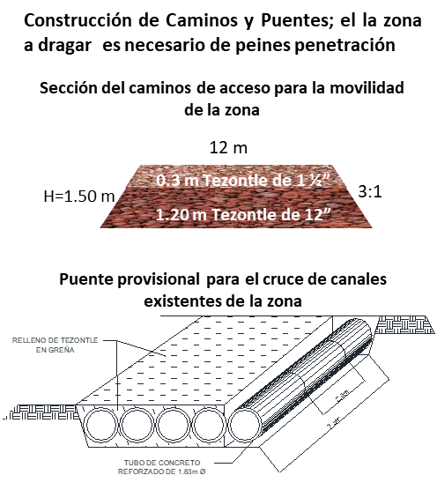
Proceso combinado: elevación de bordos y dragado marino
6.- PROCESOS CAPACIDAD DEL LAGO.
Dragado marino: La capacidad de las dragas será igual o mayor a 18”, 14” x 12” de succión y descarga, por las condiciones de trabajo en el Lago (distancias de 1,200 y 2,500 m) y el volumen a extraer, el periodo de ejecución será de 12 meses.
Bordo perimetral: con base de tezontle de 12” a fondo perdido para el desplante de la base. Será conformado con mezcla al 50% de rezaga de tezontle bien granulada de 4” tamaño máximo y 50% tepetate y una compactación de 95% del ensayo Proctor estándar. Taludes: exterior de 2:1 e interior 3:1 y un ancho de corona de 7 m y elevación de 2 m (30 cm de bordo libre).

Slide 24
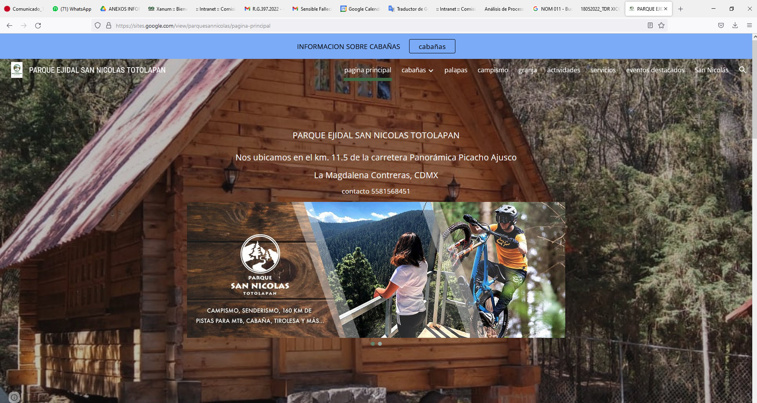
Proyectos agrícolas y turísticos ecológicos

Slide 25
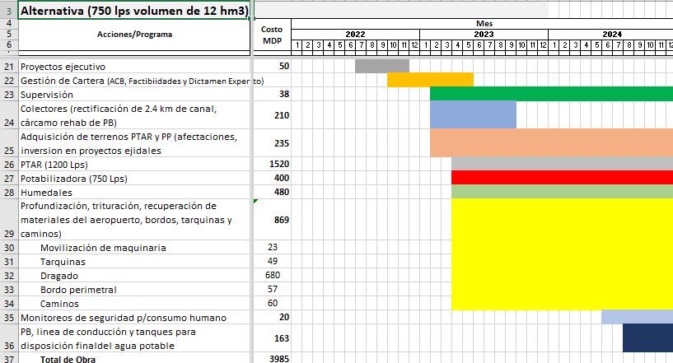
Presupuesto del proyecto

Slide 26
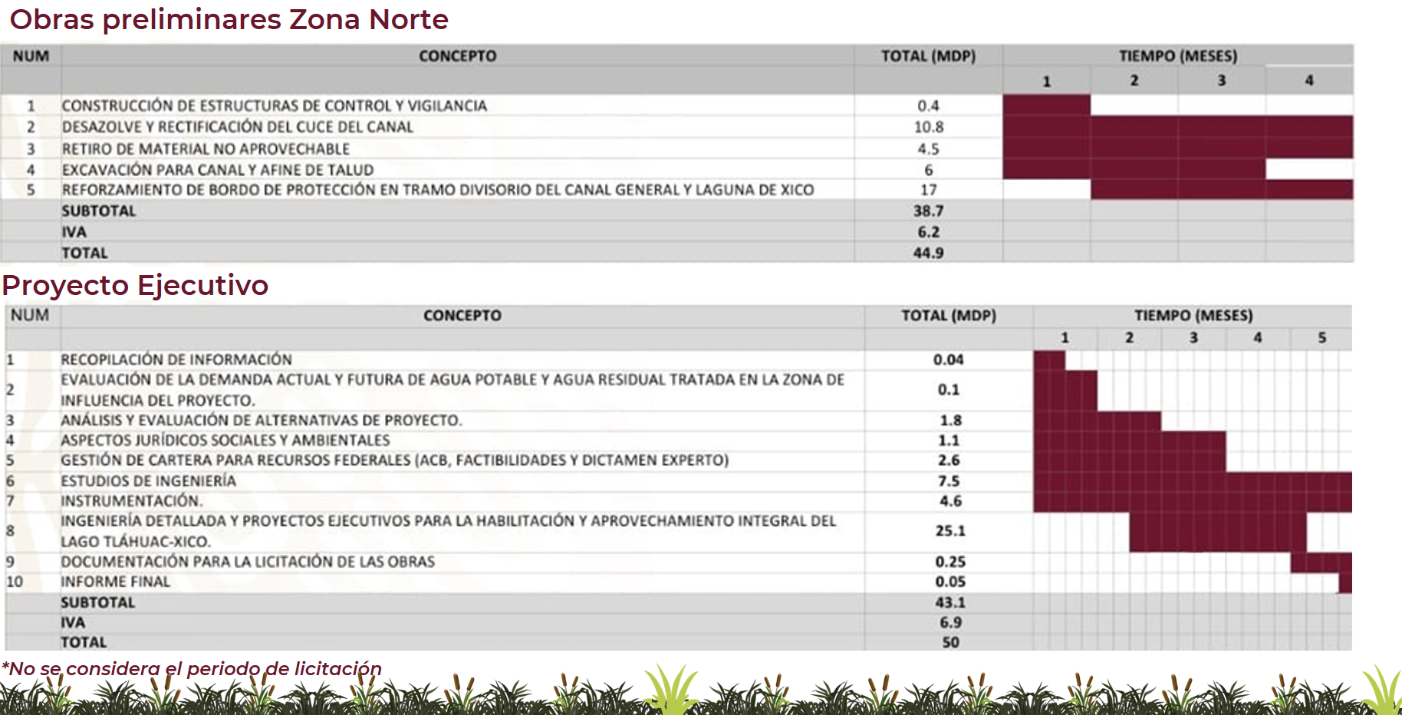
Presupuesto inmediato

Slide 27
PHLTX en números
750 L/s de agua potable
  20% mas agua potable a la CRAyLC (4 m³/s)
  648,000 hab (a 100 L/hab.d)
400 L/s de agua de riego
  133% mas agua en la región de los 7 ejidos
43% de retención de agua en la CRAyLC que ingresan a economía circular
C_{ar} = $ 15.33 MN/m³ (con 10% amortización/año + 10% de mantto.)
C_{ap} = $ 24.63 MN/m³

Slide 28
Certeza jurídica que contenga:
La tierra es del ejido, el agua es de la Nación (convenios de ocupación temporal).
Se compensa al ejido con inversiones para desarrollar proyectos productivos ejidales.
Incrementar el riego de la región de 300 L/s que hay en la actualidad a 700.
Detener el tiradero de cascajo y basura en la zona.
Agua potable ahora (30 L/s) del pozo 11 u otro de mejor calidad y 750 L/s después

Slide 29
Pasos a seguir:
Realizar el proyecto ejecutivo en los próximos 6 meses.
Gestión de recursos federales, a solicitud de la Jefa de Gobierno CDMX y el Gobernador Edomex
Se mantendrá seguridad en la zona
Se organizarían los proyectos ejidales a ser financiados y se diseñaría la infraestructura requerida
Se requerirían de acuerdos inter-ejidales para el control del territorio en torno al lago
Generar convenios de ocupación temporal con los ejidos del Lago.
Se iniciaría la construcción a inicios del 2023.

Slide 30
Beneficios de habilitar el Lago Xico
Agua residual potabilisable.
Prevención de inundaciones en zona más amenazada de la Cuenca.
Ahorro de energéticos, al no tener que bombear aguas pluviales y residuales fuera de la cuenca.
Proyectos ecoturismo
Restauración agrícola, ambiental y cultural
Inclusión y recuperación del tejido social
Activación económica

Slide 31
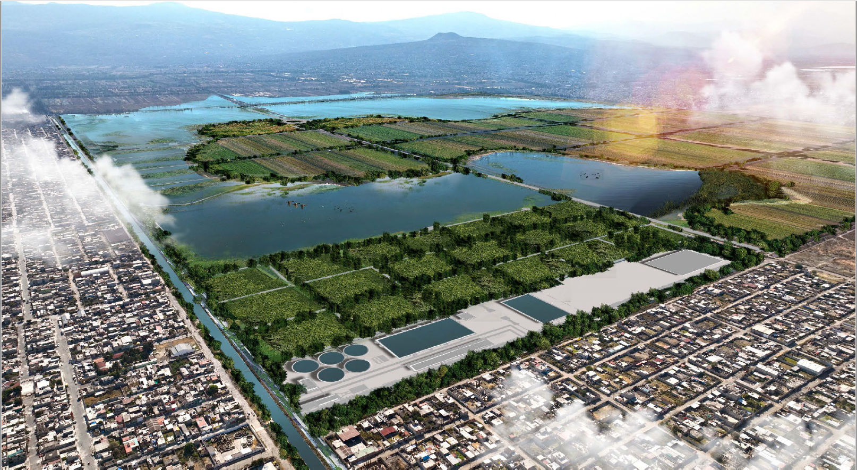

Slide 32


